Slide 1

Podnikové hospodářství 2
jaro 2019

Slide 2
Plánování nákupu, dopravy a skladování
Vymezení nákupu
Vymezení skladování
Plánování spotřeby a nákupu
Plánování nákupu
Plánování skladování

Slide 3
Definice nákupu
Podnikové hospodářství 2
Nákup je činnost a proces vstupních podnikových toků materiálu, produktů a služeb.
Nákupy znamenají pro většinu firem největší samostatný výdaj při podnikání
  Hodnota nákupů představuje cca 57 % objemu tržeb v sektoru průmyslové výroby
  15% objemu tržeb v sektoru služeb

Slide 4
Členění oblasti nákupu
Podnikové hospodářství 2
Nákup: Zahrnuje základní činnosti spojené s nákupem
  Správa evidence
  Výdej objednávek
  Každodenní řešení problémů
  Hlavní výběr dodavatelů a komunikace s nimi
Pořizování: Širší oblast činností než „nákup“
  Všechny nákupní aktivity
  Tvorba požadavků a specifikací služeb
  Řízení kvality dodavatelů
  Analýza trhu a tržní studie
Řízení dodávek: Všechny nákupní a pořizovací činnosti
  Tvorba strategických, dlouhodobých plánů nákupu
  Nepřetržité zlepšování
  Podílení se na podnikové strategii
  Angažuje se ve vyhledávání nových dodavatelů

Slide 5
Nákupní problém podniku
Podnikové hospodářství 2
CENTRALIZACE
Lepší koordinace s provozními odděleními
Rychlost
Efektivní využívání místních zdrojů
Autonomie
Větší specializace při nákupu
Sjednocení požadavků
Jednodušší koordinace a kontrola
Efektivní plánování a výzkum
NEBO
DECENTRALIZACE

Slide 6
Přístupy k nákupu
Podnikové hospodářství 2
ODTAŽITÝ A NEPŘÁTELSKÝ
DLOUHODOBÝ NA BÁZY SPOLUPRÁCE
Cílem je nákup zboží za co nejnižší cenu
Vztahy jsou velmi obchodní
Tradičně využíváno vertikálně integrovanými firmami
Využíváno v minulosti, dokud nákup byl jen „provozní“ záležitostí
Cílem je řízení, průhlednost a sjednocení – dlouhodobý nákladový užitek
Vztahy jsou dlouhodobého charakteru a zúčastnění jsou vzájemně závislí
Orientováno na řízení dodávkového cyklu
Vyžaduje nákup na více strategické úrovni

Slide 7
„Make“ or „Buy“ ?
Podnikové hospodářství 2
Kalkulace nákladů vlastní výroby X dodavatelská cena
Výhody cizí výroby:
chráněné patenty, vzory, tedy nemožnost napodobení
z hlediska nákladů dále:
  náklady nese dodavatel,
  odpadá zajištění speciálních materiálů, strojů,
  nižší skladovací náklady,
  v určitém případě nižší dopravní náklady,
z hlediska kvality:
  zkušenost,
  znalost speciálních postupů,
  jsou k dispozici speciální stroje,
  vlastní vývoj a výzkum,
Pozitiva vlastní výroby:
výrobně-ekonomický tlak po uzavřenosti výrobního procesu,
Z hlediska nákladů:
    ušetří se dopravné,
    odpadají skladovací náklady,
    možnost využití odpadu,
máme lepší předpoklady pro kvalitu,
lépe se zajišťuje materiál než výrobky (vlastní doprava a sklady),
máme vlastní speciální požadavky,

Slide 8
„Make“ or „Buy“ ?
Podnikové hospodářství 2
Výhody cizí výroby:
obecně výrobní zkušenosti,
vlastnímu podniku umožňuje rozšíření prodeje:
    odpadá požadavek na nové pracovní síly,
    odpadá potřeba investic,
    lepší řešení lhůtového plánování,
pružnost odbytu:
    možnost dodatečného zajištění,
    řešení požadavků zákazníků,
menší finanční zatížení,
elasticita výroby:
    je větší prostor pro změny,
    změna znamená jen změnu dodavatele
Výhody vlastní výroby:
máme zkušenosti,
lépe využijeme kapacity a pracovní sílu,
možnost rozdělení výroby do stupňů,
z hlediska odbytu:
    možnost zvýšit množství,
    možnost manipulace s cenou,
    ochrana tajemství,
včasná reakce na požadavky zákazníků,
komplexní přístup k hospodárnosti výroby

Slide 9
Oblasti a úkoly nákupu a skladování
Podnikové hospodářství 2
Podnik je spojen se svým hospodářským okolím:
opatřovacím trhem
odbytovým trhem
ŘÍZENÍ PODNIKU
Opatřovací
trhy
OPATŘO-VÁNÍ - krytí potřeb
VÝROBA - výkony
ODBYT
- uplatnění výkonů na trhu
Odbytové
trhy
Proces výrobního podniku

Slide 10
Opatřování v podniku
Podnikové hospodářství 2
Všeobecné objekty opatřování
Finanční prostředky
Hmotné statky (zboží)
Personál
peníze
úvěry
Dispoziční/dispozitivní/řídící práce
Prováděcí/výkonná práce
provozní prostředky (HIM)
materiál
cizí služby
obchodní zboží
základní materiál
pomocný materiál
provozní materiál
polotovary

Slide 11
Místa pořizování v podniku
Podnikové hospodářství 2
v každém podniku jsou 3 místa pořizování :
personální oddělení
finanční oddělení
nákupní oddělení
Pojem nákup (užší než pojem pořízení) se vztahuje jen na pořízení:
  materiálu,
  zboží.
Pořizování HIM se člení na:
  plánování obnovovacích investic,
  plánování racionalizačních investic,
  plánování rozšiřovacích investic.

Slide 12
Plánování nákupu a spotřeby
Podnikové hospodářství 2
Plánování nákupu má za úkol stanovit v souladu s plánem spotřeby:
objednací množství,
objednací dobu a
výběr dodavatele materiálů.
Plánování spotřeby je zjišťování:
druhu,
množství a
okamžiku spotřeby požadovaných materiálů.

Slide 13
Plánování nákupu a spotřeby
Podnikové hospodářství 2
Ve výrobním podniku vychází z:
  očekávaného odbytu a
  disponibilní kapacity
V obchodním podniku vychází z:
  očekávaného odbytu
Při plánování spotřeby dochází ke konfliktu cílů:
  potřeba co nejobsáhlejšího a nejdetailnějšího plánování
  se vzrůstem přesnosti rostou náklady a roste zatížení pracovníků

Slide 14
Plánování nákupu a dopravy
Podnikové hospodářství 2
Výběr dodavatelů:
  spolehlivost,
  počet dodavatelů.
Plánování dopravy:
  dodavatelsky,
  vlastní dopravou.

Slide 15
Plánování skladového hospodářství
Podnikové hospodářství 2
Rozhodnutí o skladování:
  dlouhodobé,
  krátkodobé.
Uspořádání skladu:
  centrální sklad,
  několik menších skladů na různých místech.
Centralizace
Decentralizace

Slide 16
Zásoby
Obchodní nauka 2
Zásoby jsou velkou a nákladnou investicí
Kvalitní řízení zásob je klíčové pro ziskovost podniku
  Důvody pro udržování zásob:
Umožňují podniku dosáhnout úspor z rozsahu
Vyrovnávají nabídku a poptávku
Umožňují specializaci výroby
Poskytují ochranu před výkyvy
Fungují jako „nárazník“ mezi kritickými spoji v zásobovacím řetězci

Slide 17
Typy zásob
Obchodní nauka 2
Běžné (cyklické) zásoby
na základě doplňování prodaných, nebo ve výrobě použitých zásob
  Odpovídají množství, který jsou potřebná pro pokrytí poptávky v podmínkách jistoty
Zásoby na cestě
  Zásoby na cestě z jedné lokality do druhé
  Nezahrnuty do kalkulací o nákladech na skladování

Slide 18
Typy zásob
Obchodní nauka 2
Pojistná zásoba
  Zásoba nad rámec běžných zásob z důvodu nejistoty
Spekulativní zásoby
  Zásoby držené z jiného důvodu, než pro uspokojení běžné poptávky
Sezónní zásoby
  Formou spekulativních zásob
  Zásoby akumulované před počátkem nějakého specifického období
Mrtvé zásoby
Technologické zásoby

Slide 19
Typy zásob
Obchodní nauka 2
Nejdůležitější systémy realizace nákupu:
systém signální hladiny zásob
  stanoví se: optimální objednací množství (pevné)
  stanoví se: signální stav zásob na plánovací období
  objednávkové intervaly jsou variabilní
systém dodávkového cyklu
  stanoví se konstantní dodávkové intervaly
  objednací množství je proměnlivé
Celkové náklady nákupu se skládají z:
  pořizovacích nákladů v užším smyslu,
  skladovacích nákladů a
  nákladů předčasného vyčerpání zásob.

Slide 20
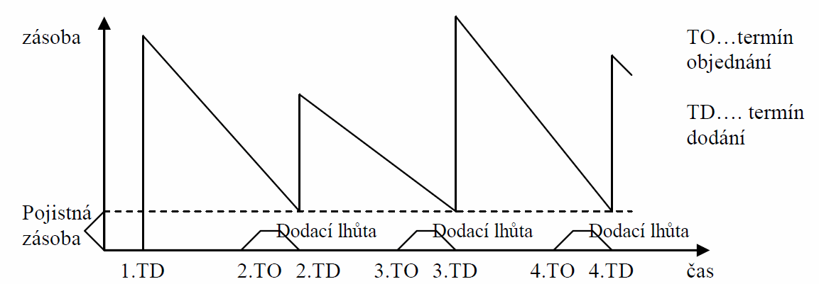
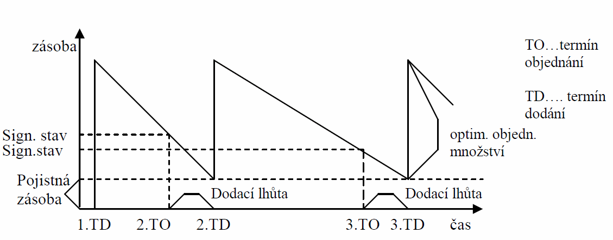
Řízení zásob
Obchodní nauka 2

Slide 21
Řízení zásob
Obchodní nauka 2
Roční náklady
Celkové náklady
Nejnižší celkové náklady
EOQ
Náklady na
udržování
zásob
Náklady na objednání
Velikost dodávky

Slide 22
ABC analýza
Obchodní nauka 2
A
80 %
10 %
Hodnotový podíl v procentech
Skupina
Hodnotový podíl (v %)
Kvantitativní podíl (v %)
15 %
A
ca 80 %
ca 10 %
5 %
B
20 %
Druhy
materiálů
C
70 %
B
ca 15 %
ca 20 %
C
ca 5 %
ca 70 %
Kvantitativní podíl v procentech

Slide 23
Pořizovací náklady
Obchodní nauka 2
Celkové pořizovací náklady
Pořizovací náklady v užším smyslu
Skladovací náklady
Náklady z předčasného vyčerpání zásob
Přímé pořizovací náklady (množství x pořizovací cena
Prostorové náklady
Cenové rozdíly
Náklady na udržování zásob
Smluvní pokuty
Nepřímé pořizovací náklady
(fixní náklady objednávky)
Úrokové náklady
Ostatní náklady (ušlý zisk)
Ostatní náklady

Slide 24
Děkuji za pozornost!
Příjemný zbytek dne!

